Slide 1
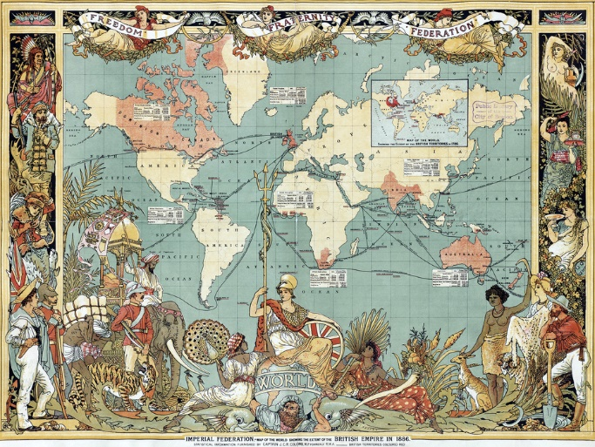
EUROPA I OFFENSIVEN (1500-1700)
Reformation, teknologisk udvikling

Slide 2
Dagens plan:
1. Hvordan ser verden ud før 1500 og hvad er specielt ved Europa?
2. Reformationen – yderligere splittelse i Europa
PAUSE
3. Teknologisk udvikling
4. Opsamling

Slide 3
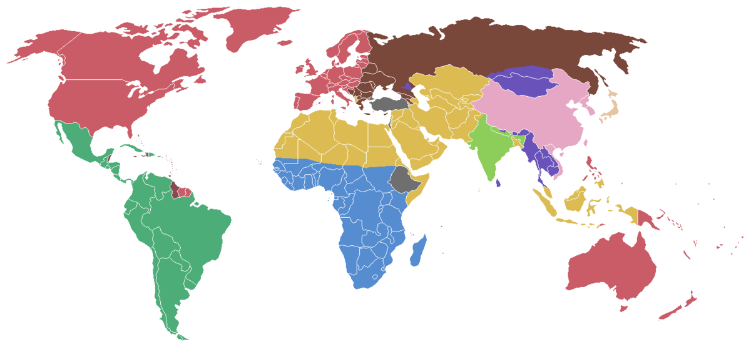
Hvordan ser verden ud før 1500 og hvad er specielt ved Europa?

Slide 4
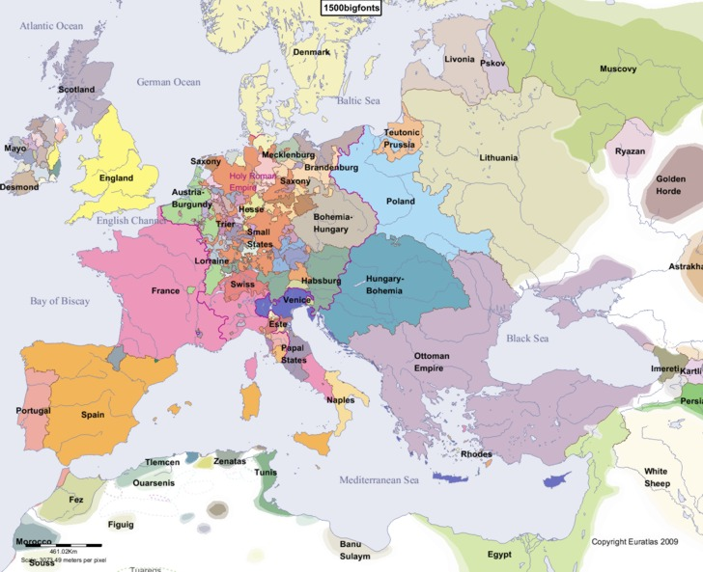
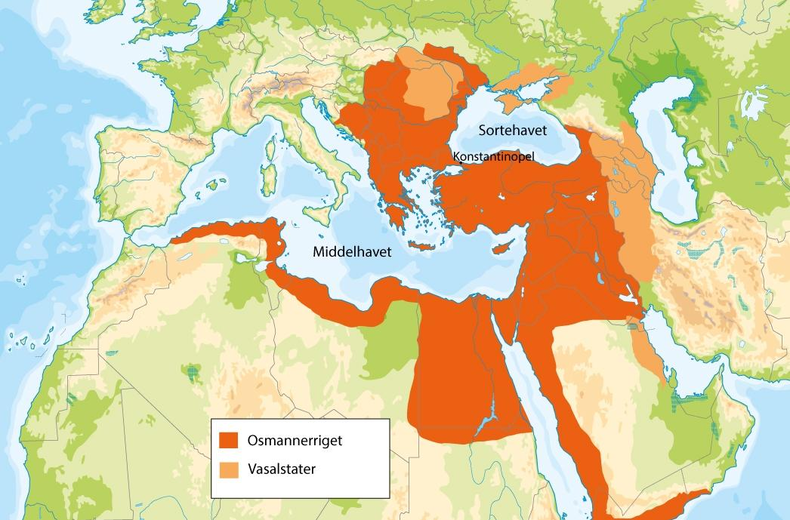
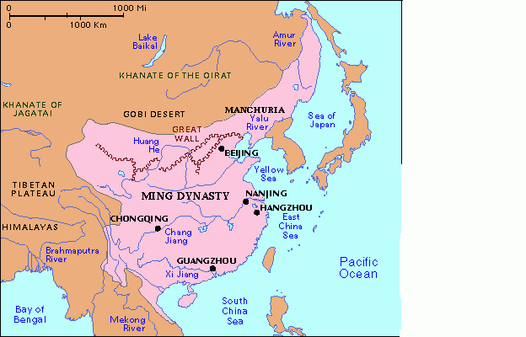
De tre store civilisationer før 1500
Europa
Osmannerriget
Kina

Slide 5
I Euorpa er der stor efterspørgelse på luksusvarer (te, silke, porcelæn, krydderier) fra Kina og Indien.
Arabiske købmænd (fra Osmannerriget) sad på handelen mellem Kina og Europa
Konsekvenser
Kina: Positivt for økonomien (får en masse europæisk sølv for varerne)
Osmannerriget: Positivt for økonomien (tjener på at være mellemmand)
Europa: Negativt for økonomien (betaler dyrt for luksusvarerne fra Kina via Silkevejen)
SILKEVEJEN

Slide 6
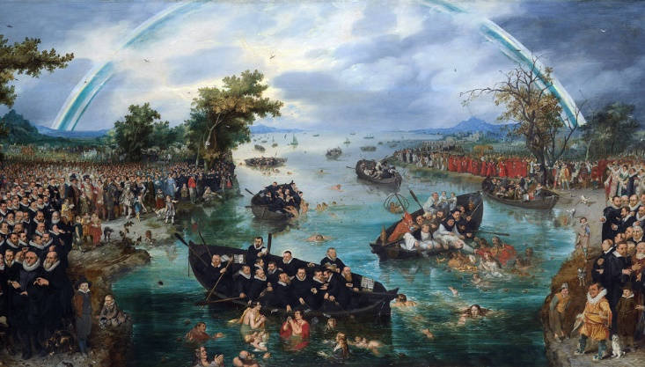
REFORMATIONEN I EUROPA
En yderligere splittelse i Europa

Slide 7
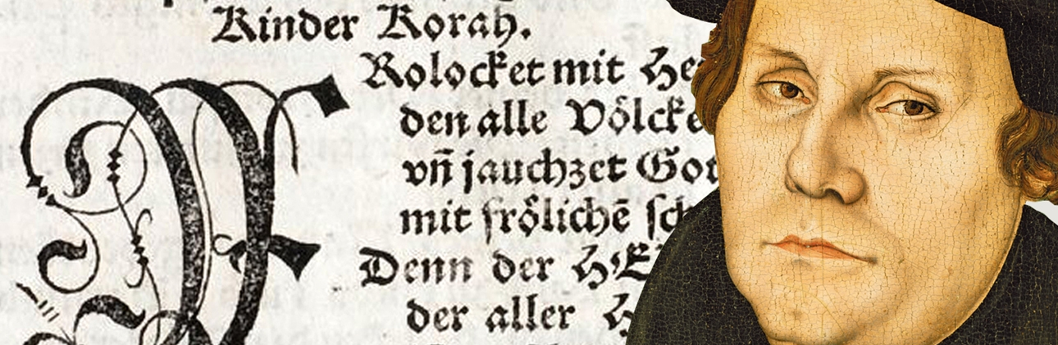

Martin Luther og opgøret med den katolske kirke

Slide 8
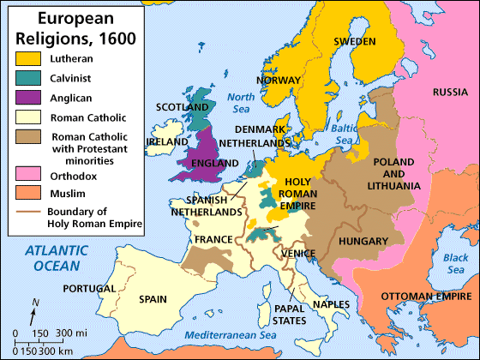

Slide 9
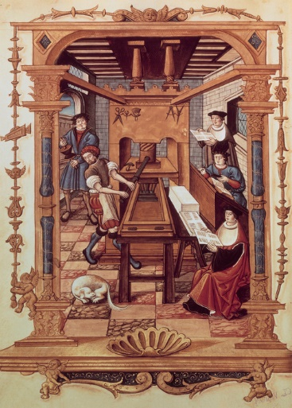
Teknologisk udvikling – militær revolution
Bogtrykkerkunsten førte en informationsrevolution med sig. På hvilke felter fik den betydning?
Hvilke årsager var der til den militære revolution i 1500-1700-tallet i de europæiske lande? Nævn mere end én årsag.

Slide 10
Dagens hovedpointe
Europas kaotiske tilstand med mange stater var grundlaget for en modernisering og udvikling i de europæiske lande
→ der var BEHOV for en udvikling. De andre civilisationer (Mellemøsten og Kina) var perfekte præ-moderne samfund, hvor det gik godt, så derfor behøves de ikke at udvikle sig.

Slide 11
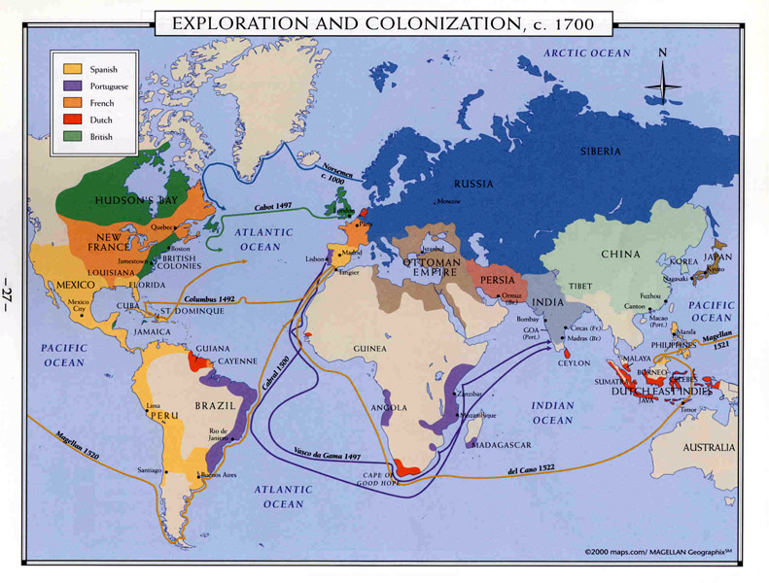
Næste gang:
Hvorfor begynder de europæiske lande at rejse ud og kolonisere andre verdensdele i 1500-1700?

